Slide 1
邵阳市优化营商环境一码通 使用手册 企业版

Slide 2
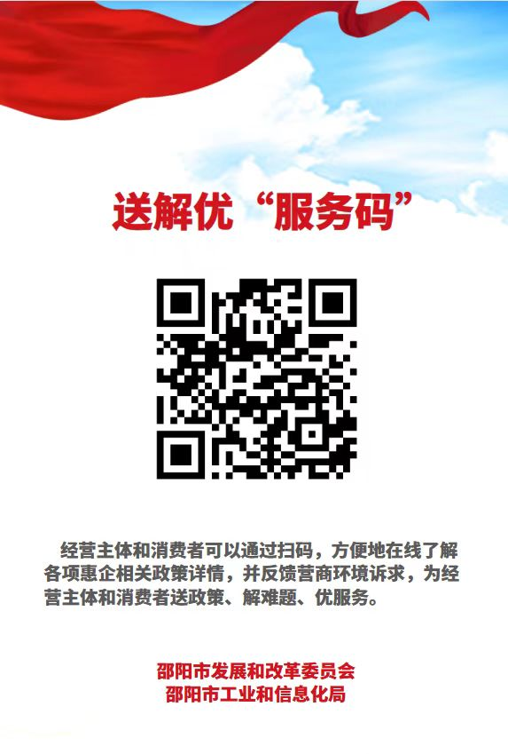
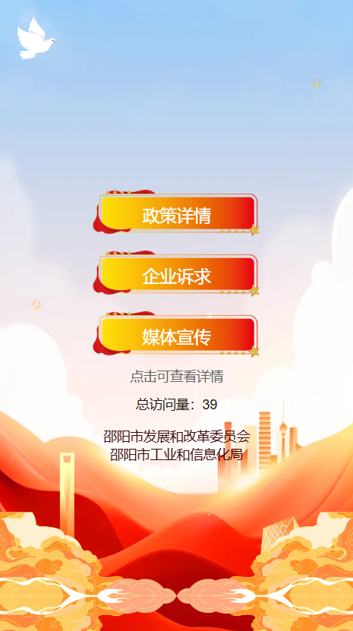
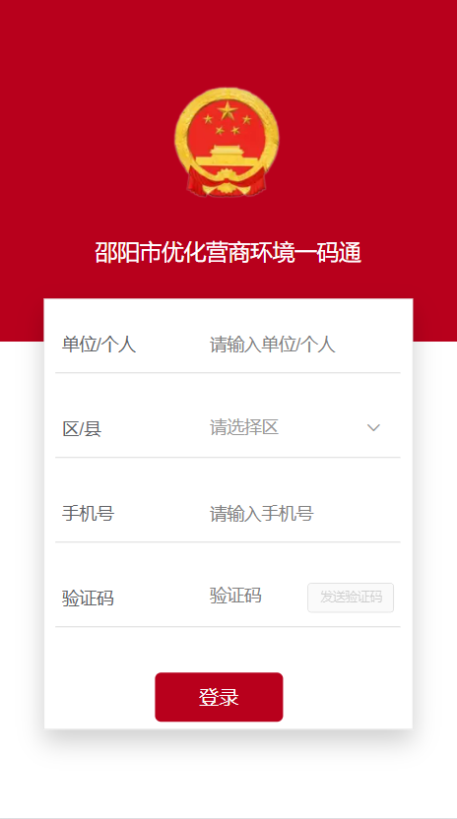
企业扫码
企业用户使用手机微信扫描海报二维码访问APP，进入后会自动记录访问次数，点击操作时若未登录会先进行注册登录。
Notes:
公司紧跟5G发展的快车道，重点打造云大物智安链6大创新基础平台能力

Slide 3
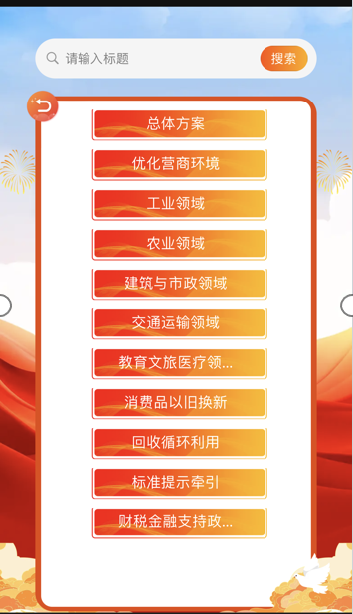
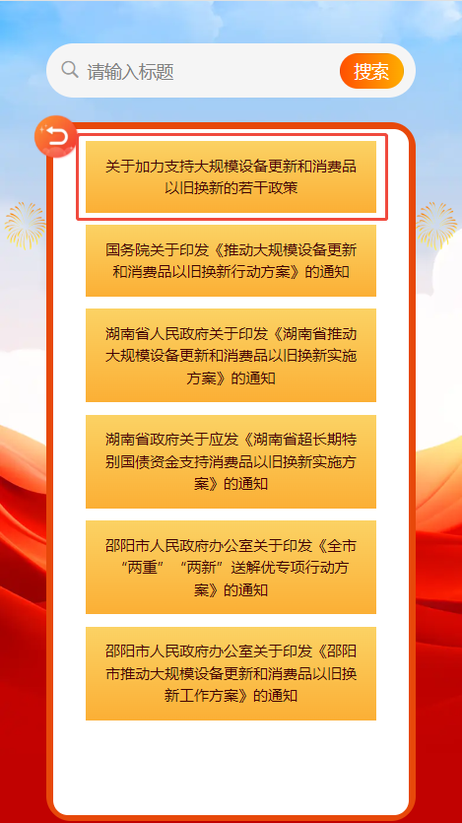
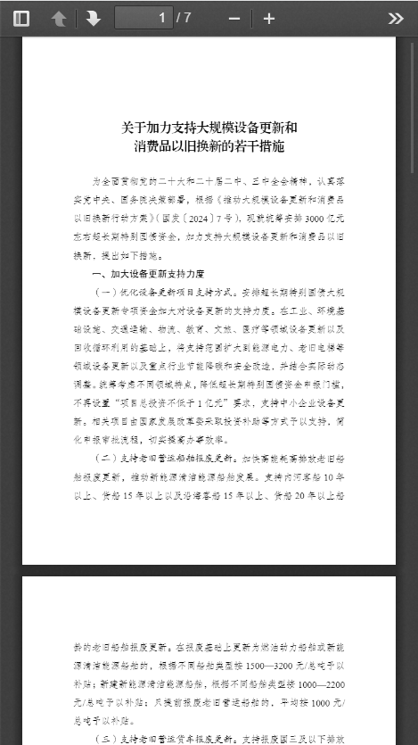
政策详情
点击政策详情菜单进入政策详情页面，点击某项查看政策文章，也可以通过关键字搜索
Notes:
公司紧跟5G发展的快车道，重点打造云大物智安链6大创新基础平台能力

Slide 4
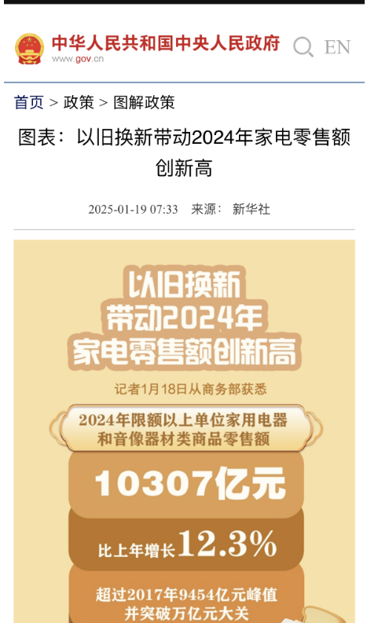
媒体宣传
点击媒体宣传菜单进入媒体宣传页面，点击某项查看媒体宣传文章，也可以通过关键字搜索
Notes:
公司紧跟5G发展的快车道，重点打造云大物智安链6大创新基础平台能力

Slide 5
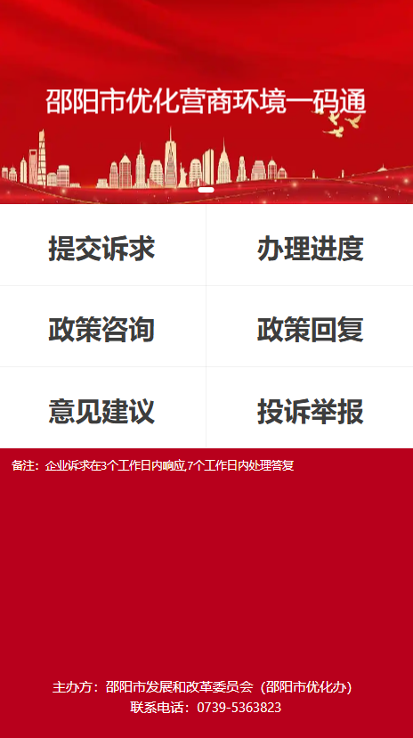
企业诉求
点击企业诉求菜单进入企业诉求首页
Notes:
公司紧跟5G发展的快车道，重点打造云大物智安链6大创新基础平台能力

Slide 6
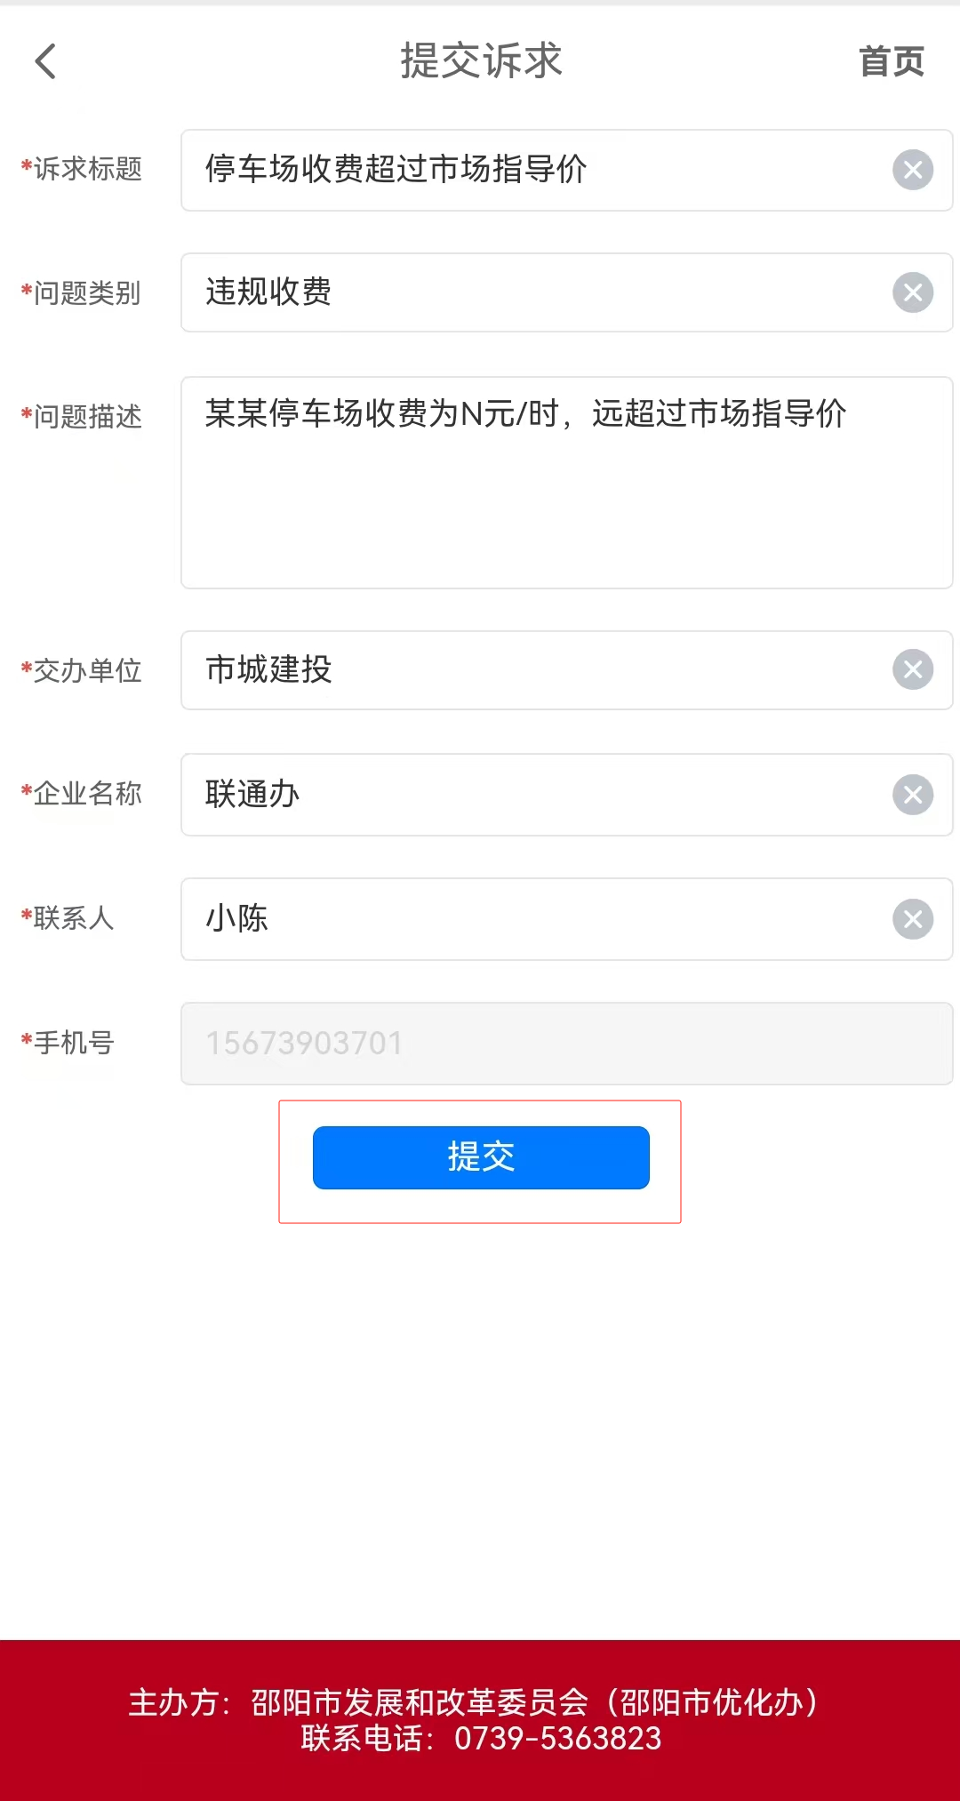
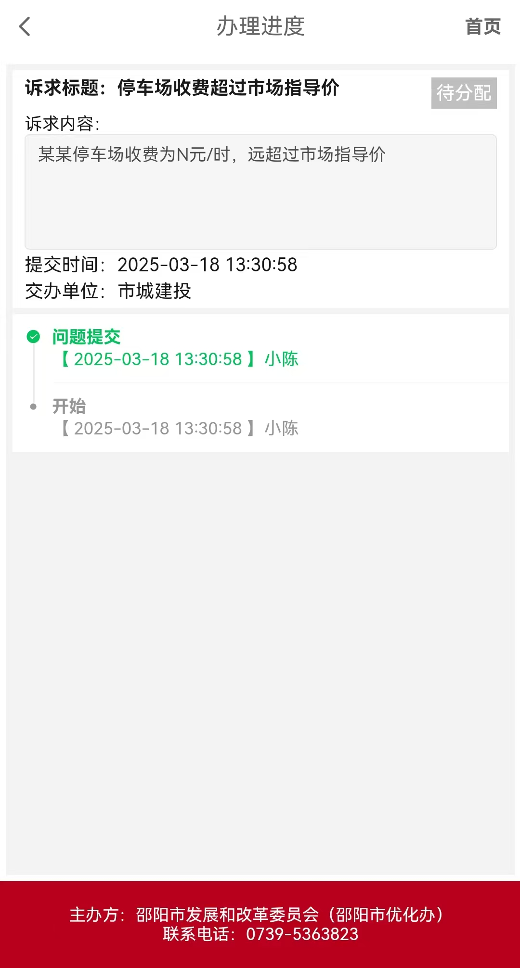
提交诉求
点击提交诉求进入提交诉求页面，输入相关信息提交保存
Notes:
公司紧跟5G发展的快车道，重点打造云大物智安链6大创新基础平台能力

Slide 7
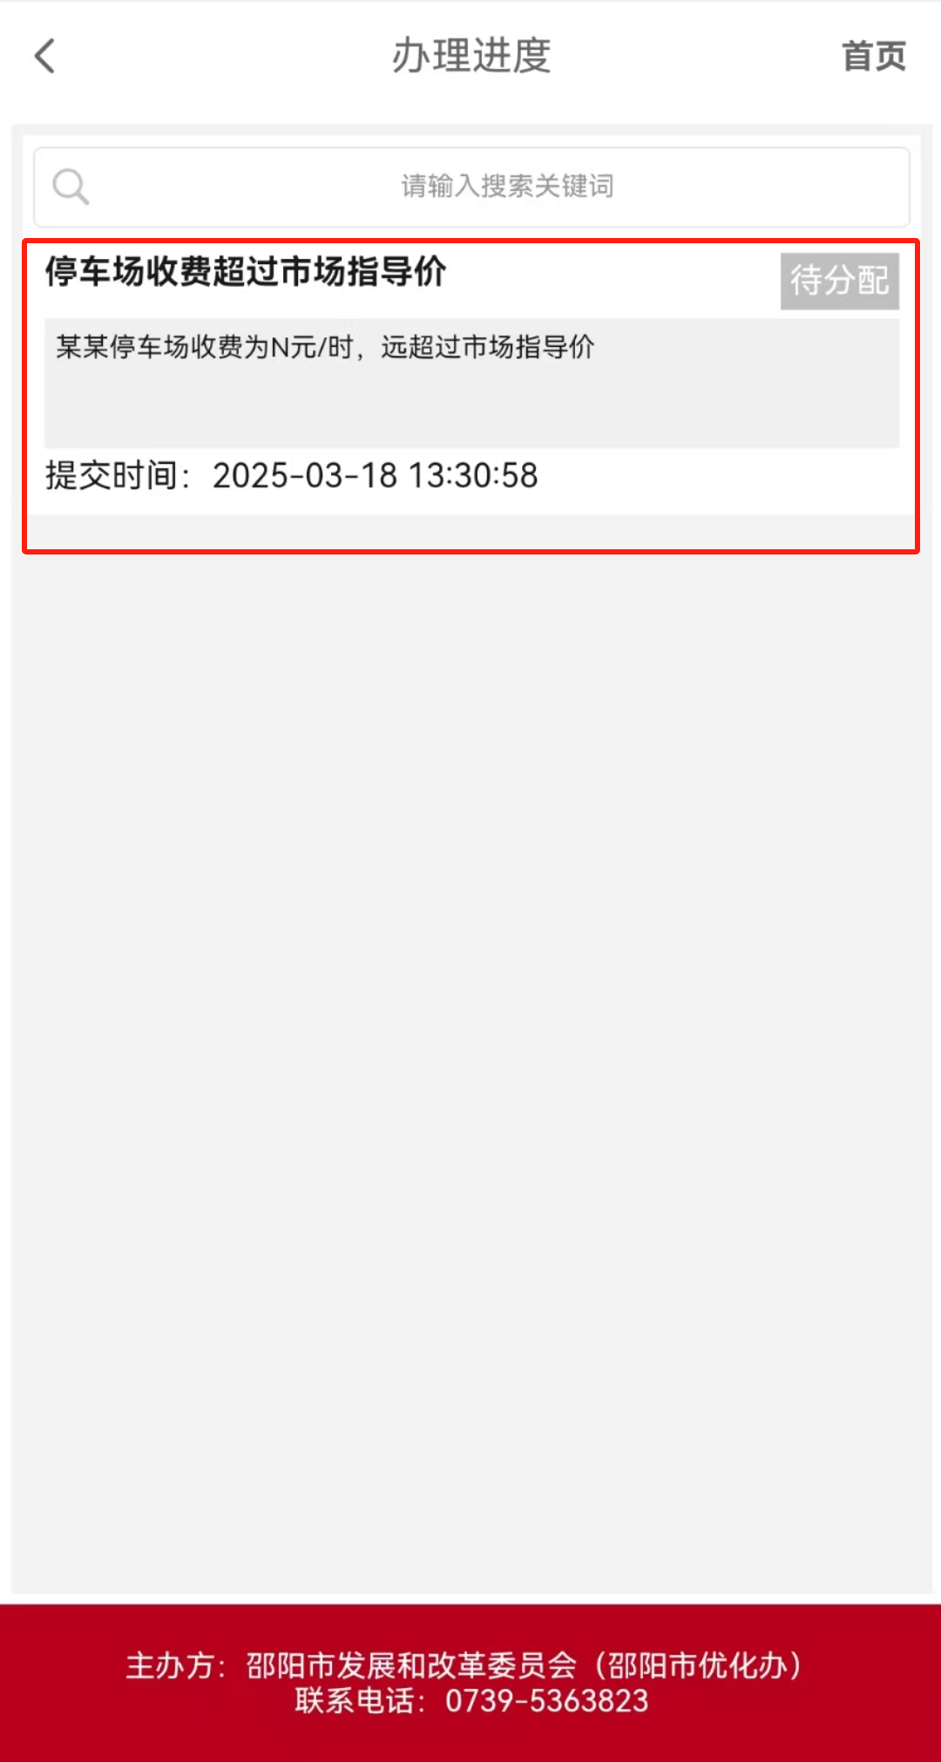
办理进度
查看诉求办理进度
Notes:
公司紧跟5G发展的快车道，重点打造云大物智安链6大创新基础平台能力

Slide 8
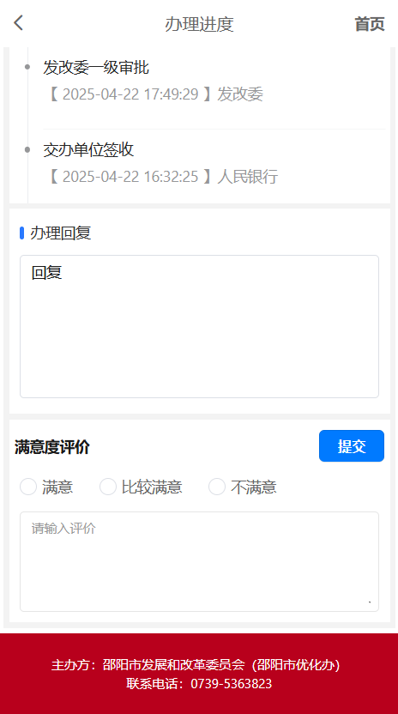
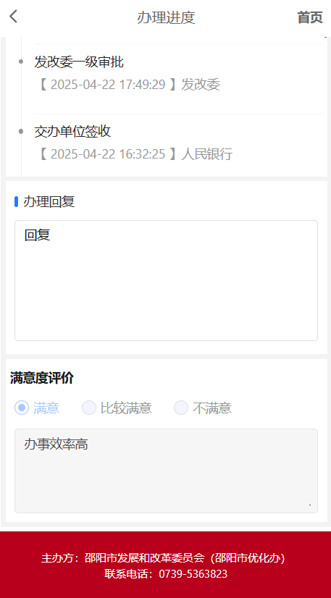
满意度评价
提交的诉求办结后即可进行满意度评价
Notes:
公司紧跟5G发展的快车道，重点打造云大物智安链6大创新基础平台能力

Slide 9
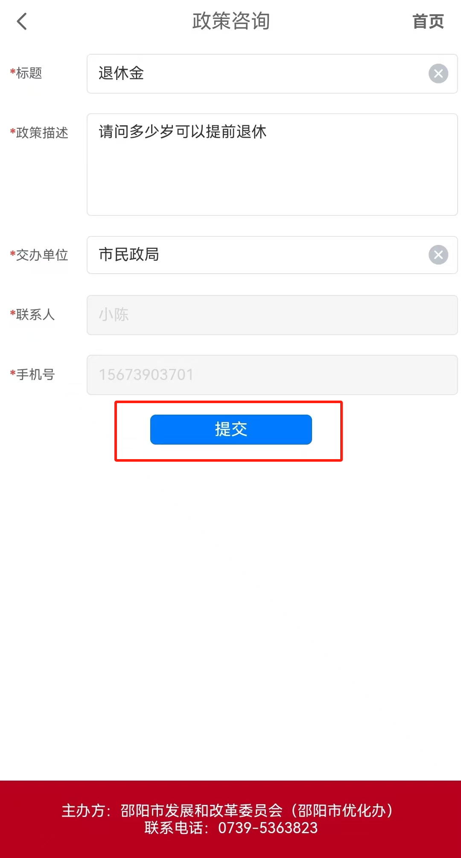
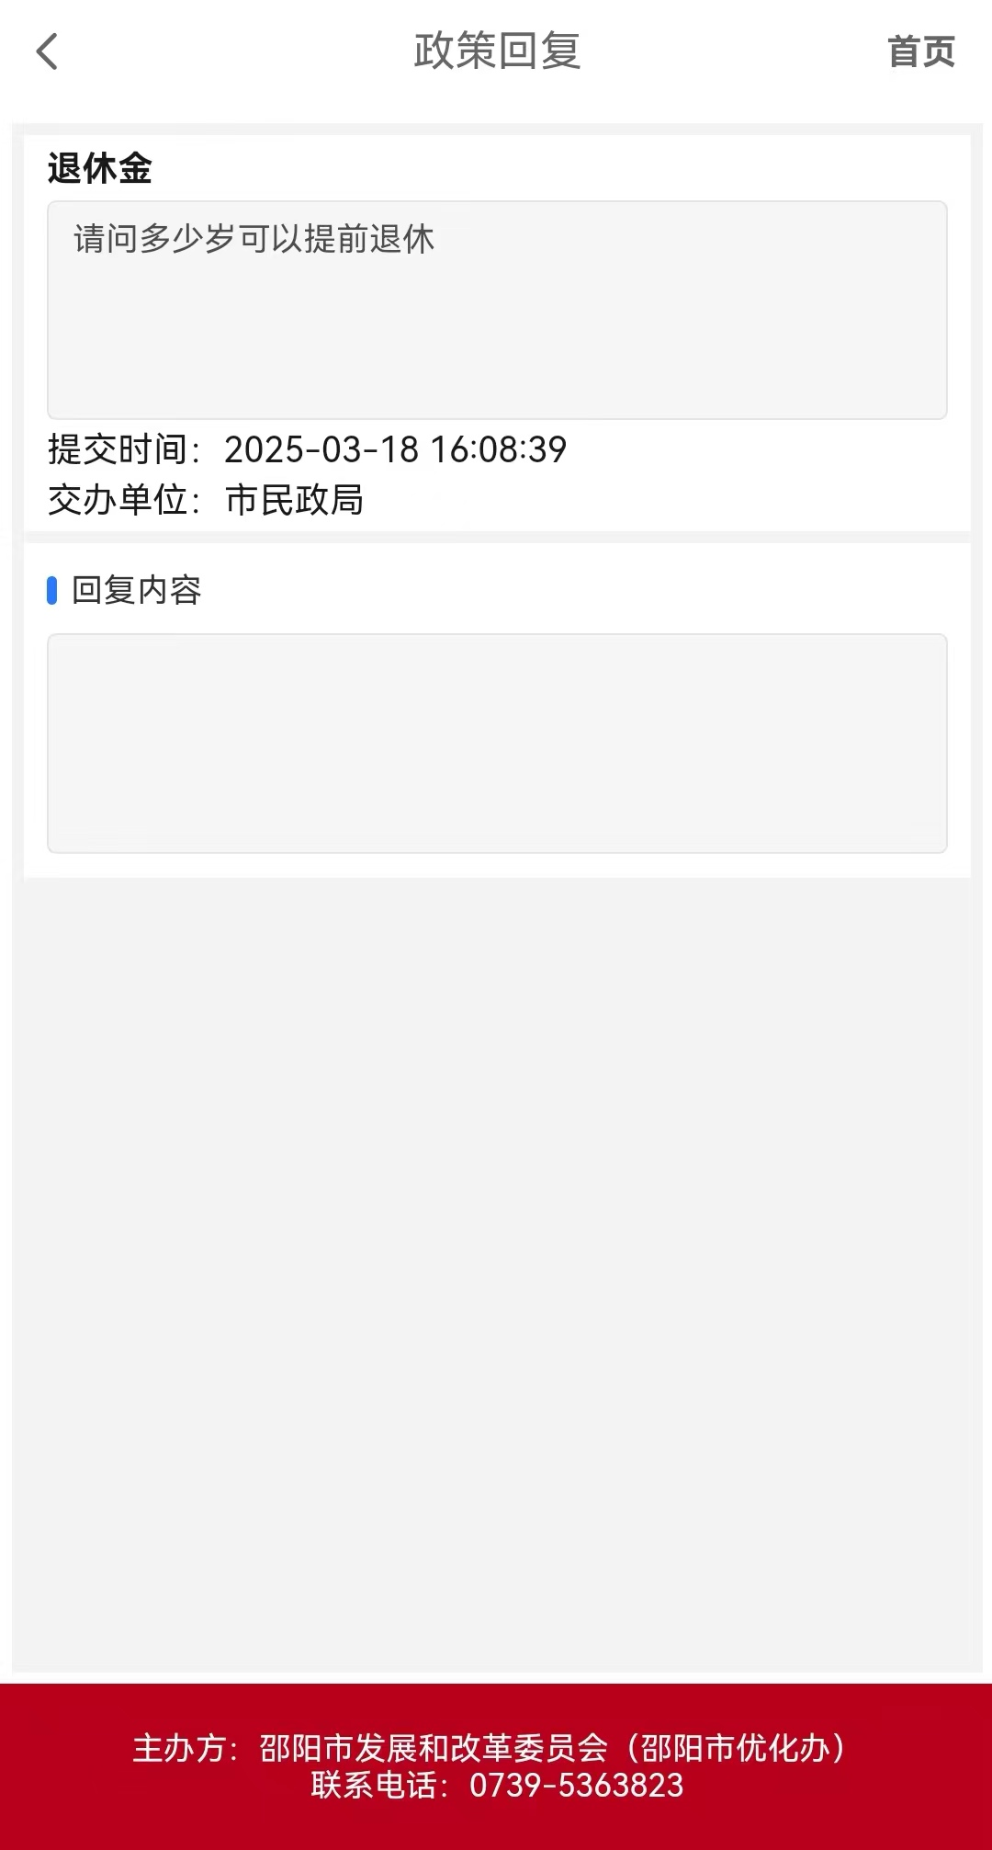
政策咨询
Notes:
公司紧跟5G发展的快车道，重点打造云大物智安链6大创新基础平台能力

Slide 10
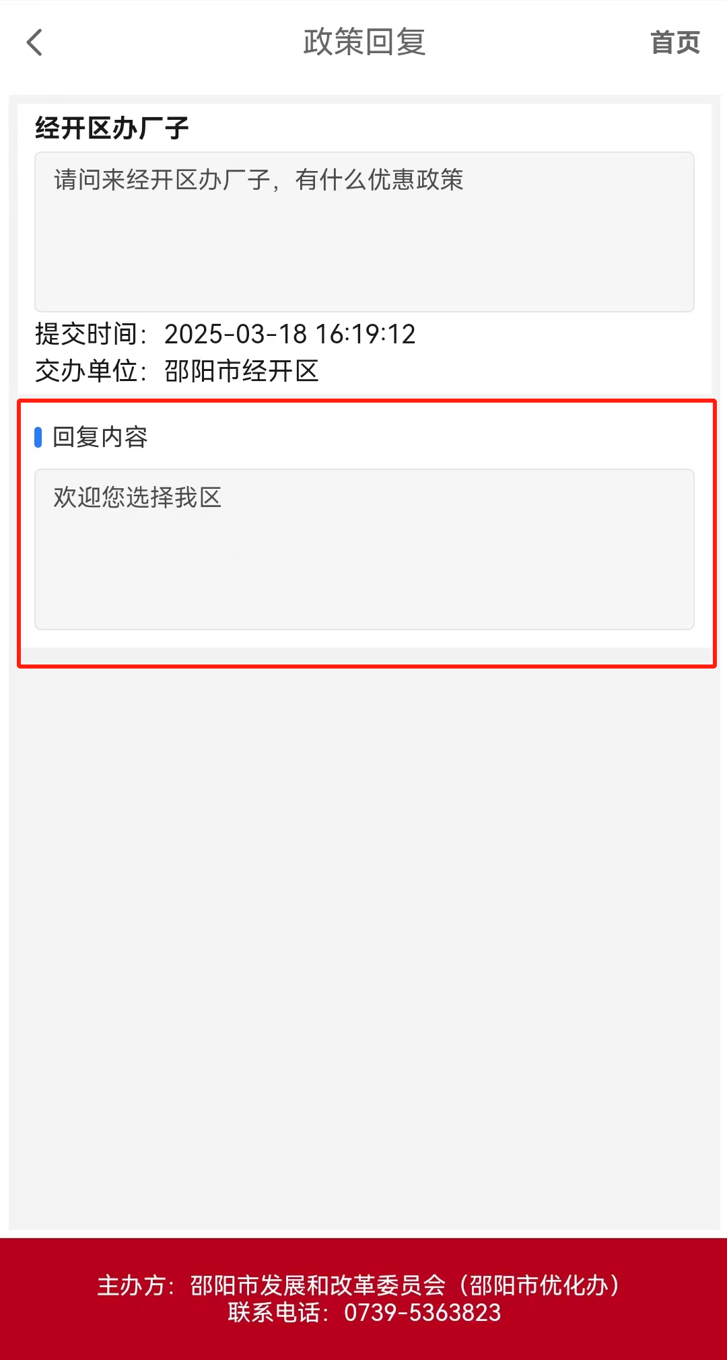
政策回复
Notes:
公司紧跟5G发展的快车道，重点打造云大物智安链6大创新基础平台能力

Slide 11
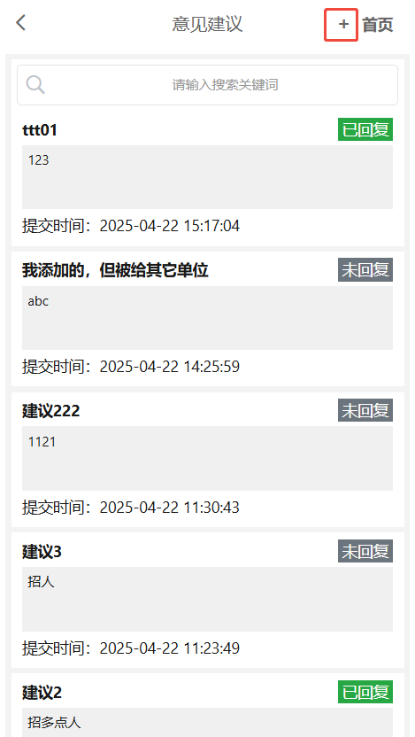
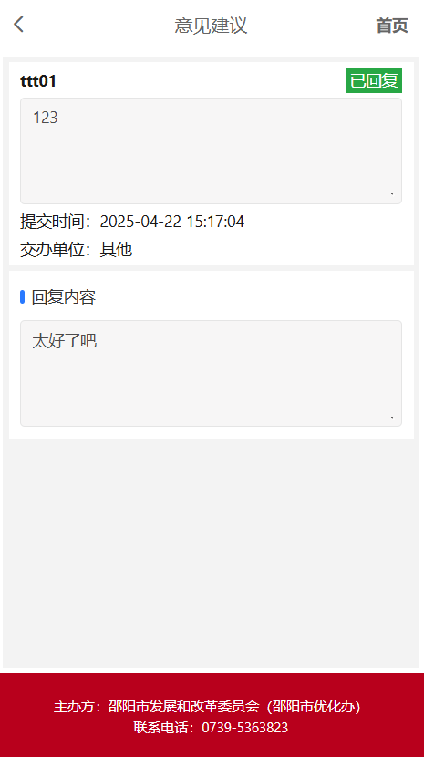
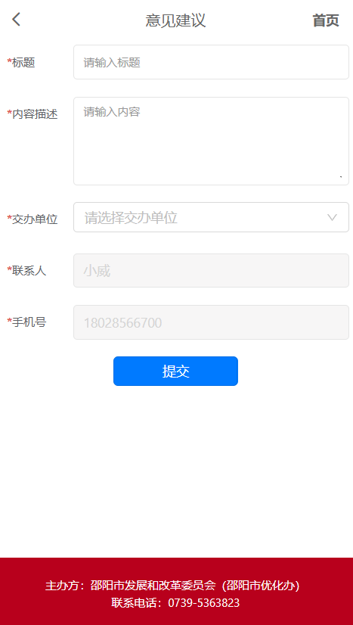
意见建议
Notes:
公司紧跟5G发展的快车道，重点打造云大物智安链6大创新基础平台能力

Slide 12
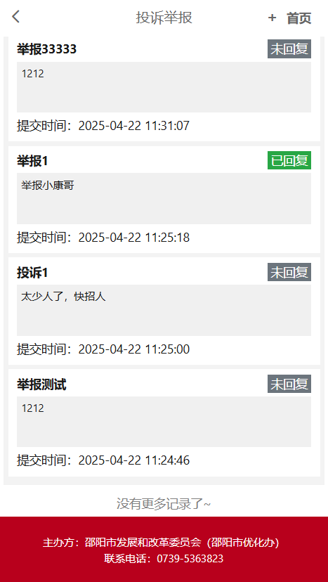
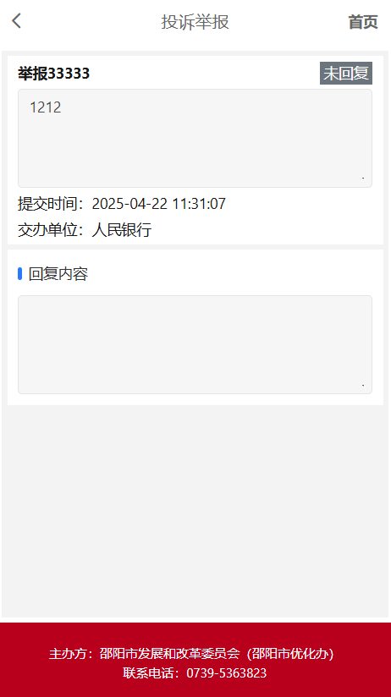
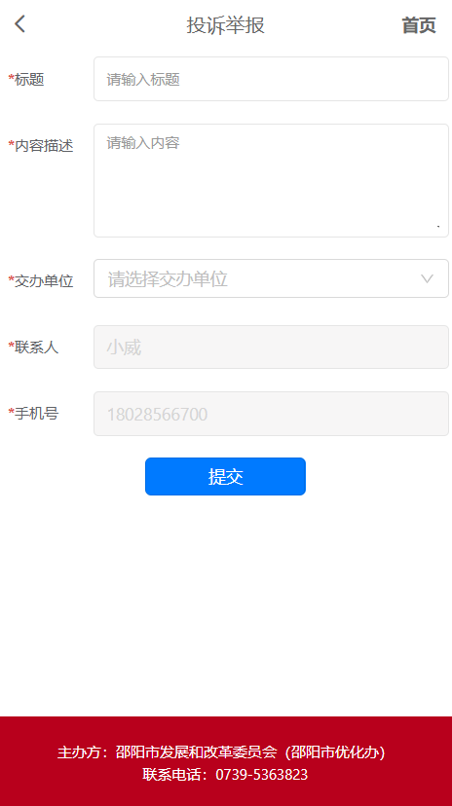
投诉举报
Notes:
公司紧跟5G发展的快车道，重点打造云大物智安链6大创新基础平台能力

Slide 13
谢谢
THANK YOU

